Slide 1
웹페이지 구축을 위한
CSS3
CSS의 기본개념
이호진

Slide 2





01[HTML+CSS+ JAVASCRIPT]
HTML과 CSS

Slide 3
HTML 문서
HTML, CSS, 자바스크립트
HTML,CSS,자바스크립트
웹사이트를 만드는 과정은 집을 짓는 과정과 비슷하다
HTML=설계, CSS=디자인, 자바스크립트=기능
HTML=설계도
CSS=인테리어 디자인
자바 스크립트=기능
웹사이트 구축을 위한 HTML / CSS / Javascript 학습
HojinLee /jinydev

Slide 4
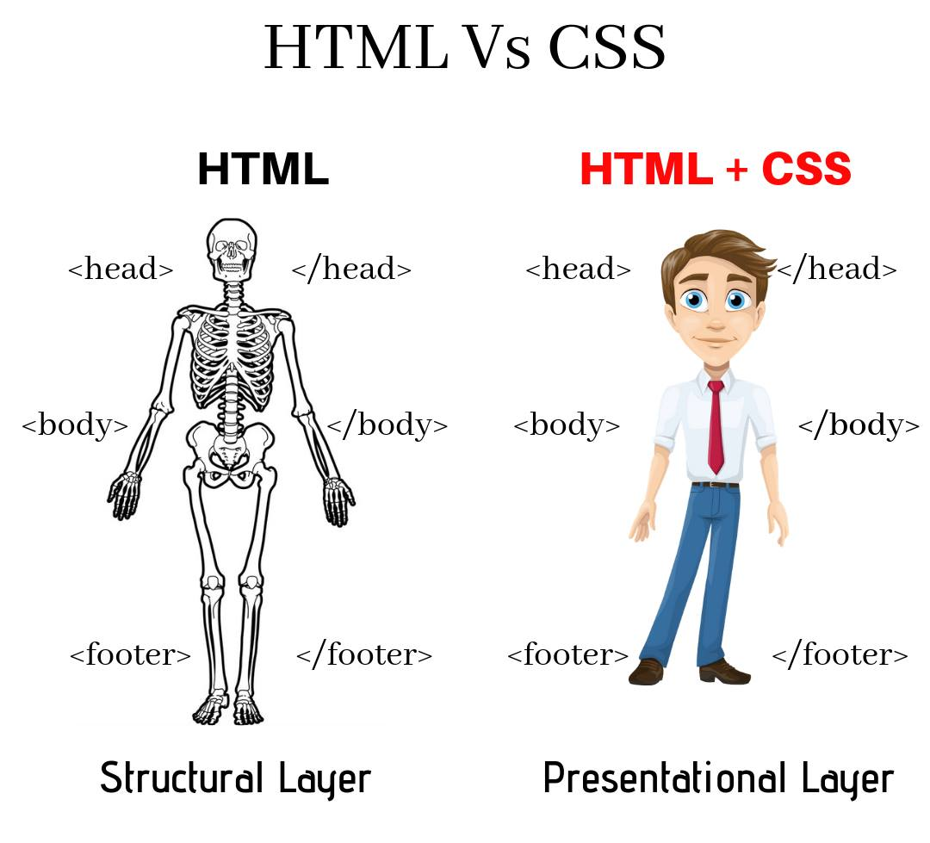
HTML 문서
HTML, CSS, 자바스크립트
웹사이트 구축을 위한 HTML / CSS / Javascript 학습
HojinLee /jinydev

Slide 5
01[HTML+CSS+ JAVASCRIPT]
스타일

Slide 6





스타일(style)
01. 스타일 시트(CSS) 정의
스타일이란
스타일
서체 종류나 크기, 색상, 정렬 등의 유형들을 미리 정의해 두었다가 필요할 때마다 불러 사용하는 것
HTML 뿐만 아니라 한글 문서에서도 자주 사용 매번 반복해서 지정할 필요가 없기 때문에 매우 편리
[이미지] 프로그램 짜기 http://www.imagetoday.co.kr

Slide 7
스타일과 스타일 시트
스타일과 스타일 시트
스타일(style) : HTML 문서에서 자주 사용하는 글꼴이나 색상, 정렬, 각 요소들의 배치 방법 등 문서의 겉모습을 결정짓는 내용들
스타일 시트(style sheet) : 스타일을 관리하기 쉽도록 한 군데 모아놓은 것
왜 스타일을 사용할까?
웹 문서의 내용과 상관없이 디자인만 바꿀 수 있다.
내용과 디자인의 분리 – 웹 표준의 시작
디자인에 영향 없이 내용 수정하거나 내용은 건드리지 않고 디자인만 바꾸는게 가능
CSS Zen Garden 사이트 참고
다양한 기기에 맞춰 탄력적으로 바뀌는 문서를 만들 수 있다.
- 내용은 그대로 두고, 프린터나 스마트폰 브라우저 등 다양한 기기에 맞는 레이아웃을 만들 수 있다.

Slide 8

스타일 시트 CSS 정의
스타일
다음 예제의 경우 첫 번째 <P> 태그 적용을 받는 텍스트는 기본 색상(검정색)의 기본 크기로 표시되지만 두 번째 <P> 태그 적용을 받는 텍스트는 STYLE 속성에 의해 노란색의 30 픽셀 크기로 표시된다. 이러한 방법은 각 태그마다 별도의 스타일을 정의하기 때문에 스타일 시트는 아니다. 스타일 변경이 많지 않을 경우에는 이렇게 직접 태그 안에서 STYLE 속성을 사용하여 스타일을 정의할 수 있다.
<BODY STYLE="BACKGROUND-COLOR:#60a7f0">
<P> 파울로 코엘료의 '연금술사' </P>
<P STYLE="color:yellow; font-size:30px;"> 연금술사 </P>
<IMG src="alchemist.jpg">
</BODY>

Slide 9
02[HTML+CSS+ JAVASCRIPT]
인라인시트

Slide 10
스타일 시트(style sheet)
01. 스타일 시트(CSS) 정의
스타일 시트 CSS 정의
스타일과 스타일 시트 구분
이러한스타일을 쉽게 제어할 목적으로 문서의 특정 위치나 혹은 별도의 파일로 스타일 정보만 모아놓은 것
[이미지] 스타일 시트 작성 http://www.imagetoday.co.kr

Slide 11

스타일 시트 CSS 정의
스타일 시트
스타일은 적용하는 대상과 위치에 따라서 분류되어질 수 있다.
문서의 특정 태그에 모두 적용되는 태그 스타일과 문서 안의 특정 부분에 적용
되는 클래스 스타일로 나눌 수 있다. 또한, 스타일 시트가 문서 안에 위치하는
내부 스타일 시트와 문서 밖에 위치하는 외부 스타일 시트로 나눌 수도 있다.
[이미지] 스타일 시트 http://www.imagetoday.co.kr

Slide 12
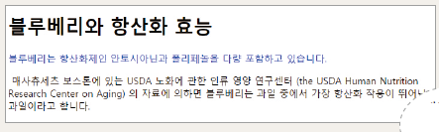
스타일과 스타일 시트
인라인 스타일
스타일 시트를 사용하지 않고 스타일을 적용할 대상에 직접 표시
스타일을 적용하고 싶은 태그에 style 속성을 사용해 style=“속성: 속성 값;” 형태로 스타일 적용
<body>
<h1>블루베리와 항산화 효능</h1>
<p style="color:blue;"> 블루베리는 항산화제인 안토시아닌과 폴리페놀을 다량 포함하고 있습니다.</p>
<p> 매사츄세츠 보스톤에 있는 USDA 노화에 관한 인류 영양 연구센터 (the USDA Human Nutrition Research Center on Aging) 의 자료에 의하면
블루베리는 과일 중에서 가장 항산화 작용이 뛰어난 과일이라고 합니다. </p>
</body>

Slide 13
02[HTML+CSS+ JAVASCRIPT]
내부스타일

Slide 14
스타일 시트 CSS 정의
스타일 시트 구조
위 형식에서 셀렉터(selector)란 스타일이 어떤 요소에 적용되는지를 나타내는 것이다.
예를 들어, H1 태그에 적용할 스타일을 만든다면 셀렉터가 H1이 된다.
스타일을 정의할 때는 속성:속성값과 같은 형식을 사용하며 여러 속성을 정의할 때는 속성:속성값 쌍사이에 세미콜론(;)을 붙여 구분한다.
즉 속성:속성값; 속성:속성값; ... 같은 형식이 된다.
스타일 시트에서 주석을 나타내는 <!-- 와 -->는 스타일 시트를 지원하지 않는 브라우저일 경우 <!--와 --> 사이의 내용을 무시하고 넘어가라고 알려주는 것이다. 스타일 시트를 지원하지 않는 브라우저에서는 이런 주석 태그가 없을 경우 스타일 시트 내용을 소스 형태로 브라우저 창에 표시하게 된다. 하지만 최근의 브라우저에서는 모두 스타일 시트를 지원하기 때문에 이런 주석 기호를 빼고 사용해도 무방하다.

Slide 15









스타일 시트 CSS 정의
스타일 시트 구조
제대로 된 스타일 시트라면 스타일 정보를 한 곳에 모아두는 것이다.
스타일 시트를 문서 안에서 직접 정의할 경우 이것을 ‘내부 스타일 시트’라고 하는데 이 때 <STYLE> 태그를 사용한다. 즉 <STYLE> 태그와 </STYLE> 태그 사이에
문서 안에서 사용할 모든 스타일 정보가 들어간다. 그리고 <STYLE> 태그는 반드시
<HEAD> 태그와 </HEAD> 사이에 있어야 한다. 기본 형식은 다음과 같다.
<STYLE>
<!--
셀렉터 { 속성 : 속성값 ; 속성: 속성값 }
-->
</STYLE>
Selector
Declaration Declaration
{color:blue; font-size:12px;}
Property Value Property Value
h1

Slide 16



스타일 시트 CSS 정의
스타일과 스타일 시트 구분
스타일 시트(style sheet)
스타일 시트라는 이름 앞에 캐스캐이딩(cascading)이라는 용어를 붙여 캐스캐이딩 스타일 시트(Cascading Style Sheet), 즉 CSS라는 분야가 생겨났고
이것이 우리가 흔히 얘기하는 스타일시트이다.
HTML 문서에 대한 스타일 시트가 등장하기 전에는 웹 문서의 모양을 만드는 데 한계가 있었다. 예를 들어, 문서의 여백을 설정한다거나 텍스트의
줄 간격이나 테두리 장식 등은 만들 수 없었다. 하지만 스타일 시트가 나오면서 텍스트 색상이나 여백, 문서 요소들의 정렬, 글꼴 크기나 스타일, 텍스트 굵기 등 웹 문서의 스타일 관련 속성들을 지정할 수 있게 되었다.
[이미지] 스타일 시트 http://www.imagetoday.co.kr

Slide 17
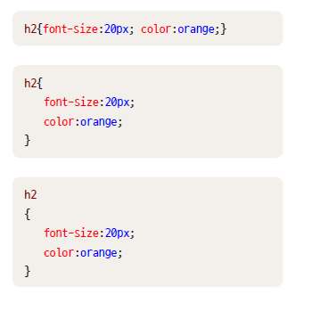
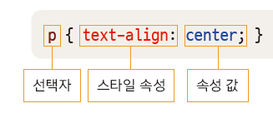
스타일과 스타일 시트
스타일을 표기하는 방법
스타일 형식
모두 가능
선택자 : { 와 } 사이에 정의한 스타일 규칙이 적용될 대상.
속성과 속성 값 : ‘속성 : 속성 값’과 같은 형식으로 함께 표시하며, 속성/속성 값 쌍이 여럿일 경우에 세미콜론(;)으로 구분
스타일 주석
/*와 */ 사이에 주석 내용 입력
한 줄 또는 여러 줄을 입력 가능

Slide 18


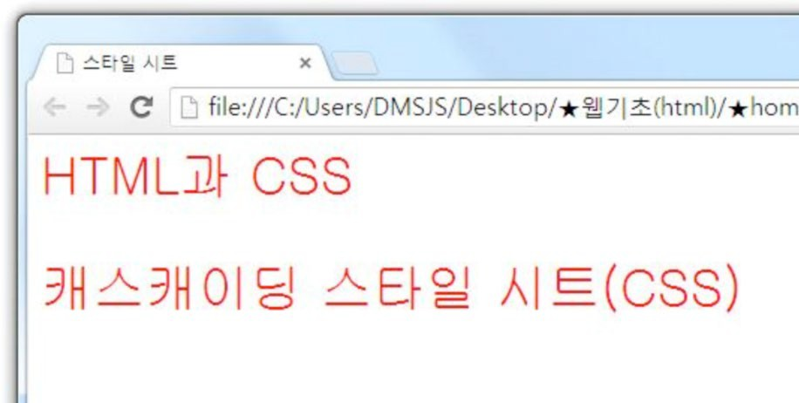
스타일 시트 CSS 정의
스타일과 스타일 시트 구분
스타일 시트를 사용하지 않을 경우와 스타일 시트를 사용할 경우 비교
웹 문서에 <P> 태그를 적용하는 모든 텍스트를 35픽셀 크기의 빨간색으로
표시한다고 가정할 때, 스타일 시트를 사용하지 않는다면 <P> 태그를 사용하는 부분마다 스타일을 정의해야 한다. 만일 웹 문서에서 10개 정도의 <P> 태그를 사용한다면 똑같은 스타일을 10번씩이나 정의해 주어야 하는 불편함이 생긴다.
<HEAD>
<TITLE>스타일 시트</TITLE>
</HEAD>
<BODY>
<P style=font-size:35;color:red;> HTML과 CSS </P>
<P style=font-size:35;color:red;> 캐스캐이딩 스타일 시트(CSS) </P>
</BODY>
[이미지 & 어문] 교수자 자체제작

Slide 19
스타일 시트 CSS 정의
스타일과 스타일 시트 구분
위에서 보면 HTML 태그에서는 텍스트의 크기를 1~ 7까지의
상대적인 크기 중에서 선택해야 하지만 스타일 시트를 이용할 경우
35픽셀(35px)이나 8포인트(8pt)처럼 원하는 단위로 지정할 수 있다.
[이미지] 스타일 시트 http://www.imagetoday.co.kr

Slide 20
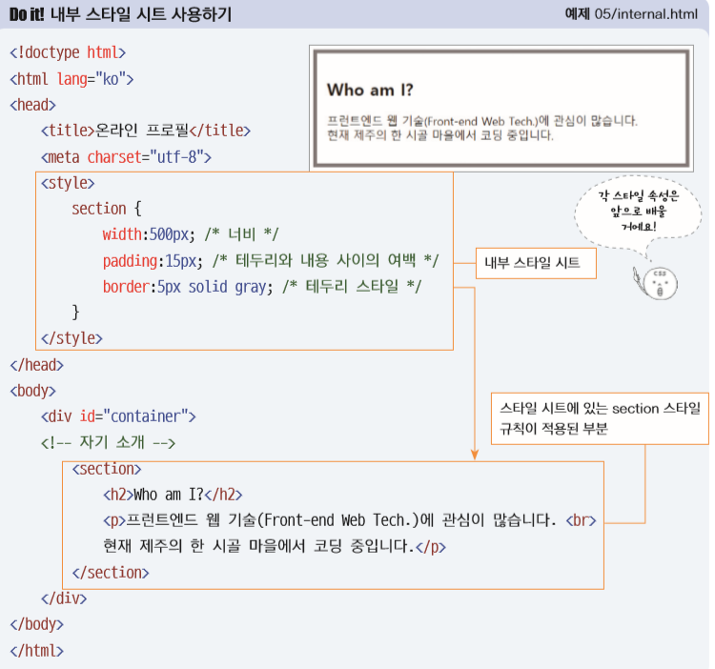
스타일과 스타일 시트
내부 스타일 시트
사용할 스타일을 문서 안에 정리한 것
모든 스타일 정보는 <head> 태그와 </head> 태그 안에서 정의
<style> 태그와 </style> 태그 사이에 작성

Slide 21
04[HTML+CSS+ JAVASCRIPT]
외부스타일

Slide 22
외부 스타일 시트
외부 스타일 시트 제작
앞서 살펴본 스타일 시트는 한 문서 안에서 스타일을 정의하고 그 문서 안에서 스타일을 사용했다. 하지만 한 사이트 안에는 수십 개에서부터 수백 개에 이르는 웹 문서들이 있고 이 문서들에서 똑같이 사용되는 스타일이 있을 것이다. 이렇게 여러 문서에 똑같은 스타일을 사용한다면 스타일시트만 따로 저장한 후 가져다 사용하면 편리하다.
이렇게 별도로 저장되는 스타일시트 파일을 외부 스타일시트라고 하는데 이 파일의 확장자는 .css이다.
이렇게 따로 만든 외부 스타일시트 파일은 link 라는 태그를 사용해서 연결
하기만 하면 마치 문서 안에 스타일시트를 가지고 있는 것처럼 사용할 수 있다.

Slide 23
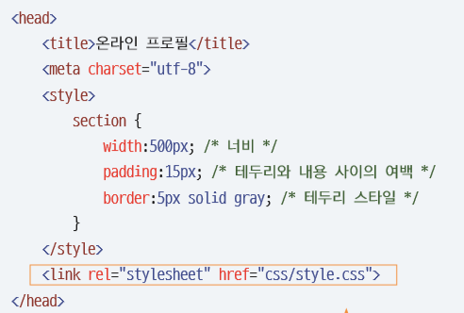
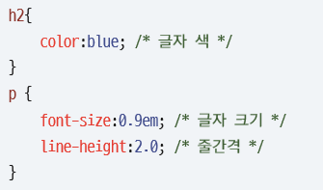
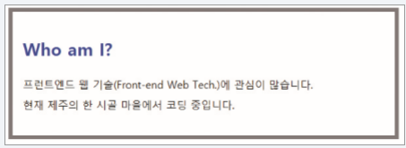
스타일과 스타일 시트
외부 스타일 시트
여러 웹 문서에서 사용할 스타일을 별도 파일로 저장해 놓고 필요할 때마다 파일에서 가져와 사용
<style> 태그 없이 <link> 태그만 사용해 미리 만들어 놓은 외부 스타일 시트 파일 연결
style.css

Slide 24




외부 스타일 시트
외부 스타일 시트 제작
내부 스타일 시트
<TITLE> 클래스 스타일 </TITLE>
<STYLE>
P {font-size:30px; color:yellow}
.skyblue {color:skyblue; font-weight:bold}
</STYLE>
</HEAD>
<BODY background="bg_02.gif">
<P>My lover is to me a sachet of myrrh <BR> resting between my breasts.<BR>
<P CLASS="skyblue">
My lover is to me a cluster of henna blossoms<BR> from the vineyards of En Gedi. <BR>
<P CLASS="skyblue" STYLE="color:lightgreen"> How beautiful you are, my darling!<BR>
Oh, how beautiful! Your eyes are doves.</P>
<P STYLE="color:orange; font-size:20px"> How handsome you are, my lover! </P>
</BODY>
</HTML>
<HTML>
<HEAD>
다음소스는 문서 안에 스타일시트가 포함되어 있는데 이것을 외부 스타일시트 파일로 바꾸려면 문서 안의 스타일시트 에서 <STYLE> 태그와 </STYLE> 태그, 그리고 주석 태그를 제외한 실제 스타일 정의 부분만 저장하면 된다.

Slide 25






외부 스타일 시트
외부 스타일 시트 제작
내부 스타일 시트를 사용한 위의 문서를 mystyle.css라는 외부 스타일시트 파일을 이용하여 다시 코딩하면 다음과 같다.
외부 스타일 시트
P {font-size:30px; color:yellow}
.skyblue {color:skyblue; font-weight:bold}

Slide 26
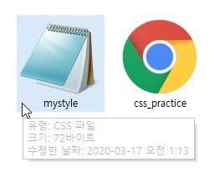
외부 스타일 시트
외부 스타일 시트 파일 연결
<HTML>
<HEAD>
<TITLE> named 클래스 스타일 </TITLE>
<LINK REL=stylesheet TYPE = "text/css" HREF="mystyle.css">
</HEAD>
<BODY background="bg_02.gif">
<P>My lover is to me a sachet of myrrh <BR> resting between my breasts.<BR>
<P CLASS="skyblue">
My lover is to me a cluster of henna blossoms<BR> from the vineyards of En Gedi. <BR>
<P CLASS="skyblue" STYLE="color:lightgreen"> How beautiful you are, my darling!<BR>
Oh, how beautiful! Your eyes are doves.</P>
<P STYLE="color:orange; font-size:20px"> How handsome you are, my lover! </P>
</BODY>
</HTML>

Slide 27
05[HTML+CSS+ JAVASCRIPT]
우선순위

Slide 28
캐스캐이딩
02. 태그 스타일과 클래스 스타일
4. 캐스캐이딩(cascading)
스타일시트를 줄여서 말할 때 CSS
(Cascading Style Sheet)라고 한다.
즉, 스타일들이 단계별로 적용된다는 의미이다.
[이미지] 프로그램 짜기 http://www.imagetoday.co.kr

Slide 29
캐스캐이딩 스타일 시트(CSS)
캐스캐이딩의 의미
캐스캐이딩(Cascading) : ‘위에서 아래로 흐른다’는 뜻
선택자에 여러 스타일이 적용될 때 스타일 충돌을 막기 위해 ‘위에서 아래로 흐르며 적용되는’ 방법을 선택
캐스캐이딩의 원칙
① 스타일 우선순위 - 스타일 규칙의 중요도, 적용 범위에 따라 우선순위가 결정되고 우선순위에 따라 위에서 아래로 스타일 적용
② 스타일 상속 - 태그들의 포함 관계에 따라 부모 요소의 스타일을 자식 요소로, 위에서 아래로 전달
※ 스타일 시트에서 ‘캐스캐이딩’은 가장 기본적인 개념이기 때문에 일반적으로 ‘스타일 시트’는 ‘캐스캐이딩 스타일 시트(CSS)’와 같은 의미로 사용됨

Slide 30


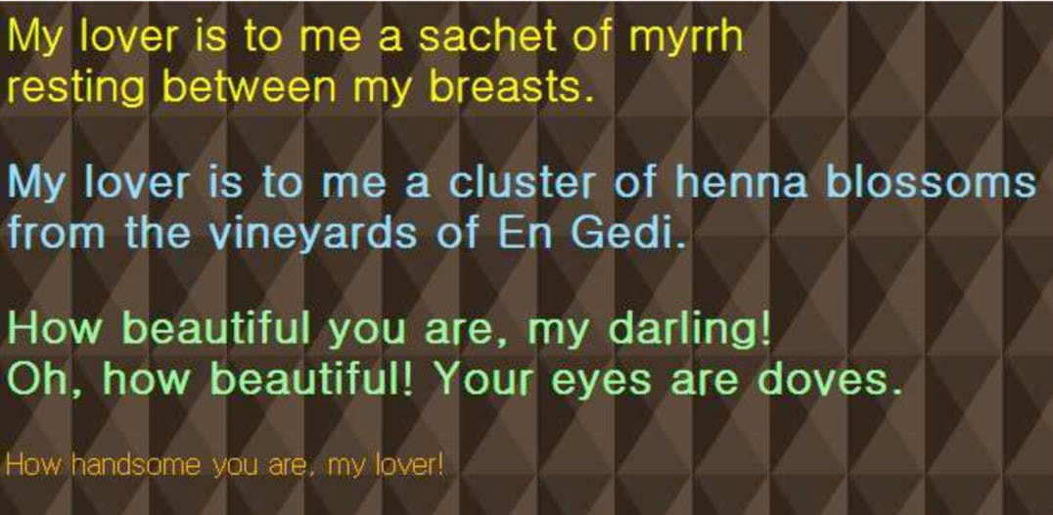

태그 스타일과 클래스 스타일
4. 캐스캐이딩(cascading)
<STYLE>
P {font-size:30px; color:yellow}
.skyblue {color:skyblue; font-weight:bold}
</STYLE>
[이미지 ] 교수자 자체제작
<BODY background="bg_02.gif">
<P>My lover is to me a sachet of myrrh <BR> resting between my breasts.<BR>
<P CLASS="skyblue">
My lover is to me a cluster of henna blossoms<BR> from the vineyards of En Gedi. <BR>
<P CLASS="skyblue" STYLE="color:lightgreen"> How beautiful you are, my darling!<BR>
Oh, how beautiful! Your eyes are doves.</P>
<P STYLE="color:orange; font-size:20px"> How handsome you are, my lover! </P>
</BODY>

Slide 31
태그 스타일과 클래스 스타일
캐스캐이딩(cascading)
<P CLASS="skyblue">
P 스타일의 color:yellow와 skyblue스타일의 color:skyblue 중 텍스트에 더 가까운 skyblue 의 스타일이 먼저 적용된다.
<P CLASS="skyblue" STYLE="color:lightgreen">
P 스타일의 color:yellow와 skyblue스타일의 color:skyblue, 그리고 STYLE 속성의 color:lightgreen 중 텍스트와 더 가까운 color:lightgreen이 먼저 적용되고 이어 skyblue 안의 color 속성을 제외한 다른 스타일이 적용된다.

Slide 32

02. 태그 스타일과 클래스 스타일
태그 스타일과 클래스 스타일
캐스캐이딩(cascading)
<P STYLE="color:orange; font-size:20px">
P 스타일과 STYLE 속성을 이용한 스타일 중 텍스트와 더 가까운 STYLE 속성을 이용한 스타일이 적용된다.
[결론]스타일이 적용되는 대상에
가장 가까운 스타일부터 적용된다.

Slide 33
캐스캐이딩 스타일 시트(CSS)
원칙 1: 스타일 우선 순위
1. 얼마나 중요한가에 따라
시스템에서 만든 스타일. 사용자가 제어할 수 없음
사용자 스타일 시트의 중요 스타일
제작자 스타일 시트의 중요 스타일
웹 사이트를 만들 때 제작자가 만든 스타일
중요 스타일
일반 스타일
브라우저
스타일
사용자 css
↓
제작자 css
제작자 css
↓
사용자 css
제작자 스타일 시트의 일반 스타일
브라우저 스타일 시트의 스타일
브라우저의 기본 스타일

Slide 34
캐스캐이딩 스타일 시트(CSS)
원칙 1: 스타일 우선 순위
2. 얼마나 한정지을 수 있는가에 따라
3. 소스 순서에 따라
인라인 스타일
해당 태그에만 적용되는 스타일
중요도와 명시도가 같다면 소스 순서에 따라 결정
소스에서 나중에 온 스타일이 먼저 온 스타일을 덮어씀
id 스타일
지정한 부분에만 적용되는 스타일. 문서 안에서 한번만 사용
클래스 스타일
지정한 부분에만 적용되는 스타일. 문서 안에서 여러번 사용
태그 스타일
특정 태그에만 적용되는 스타일
문서 안의 같은 태그에 모두 적용

Slide 35
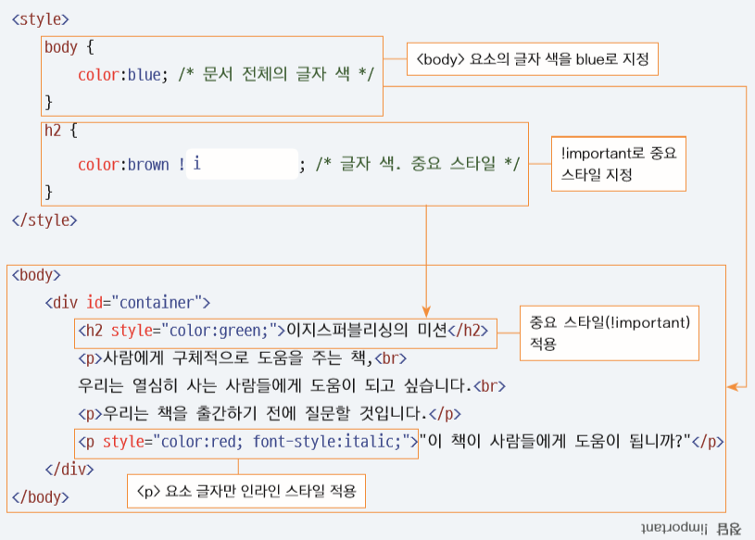
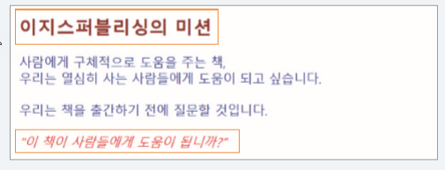
캐스캐이딩 스타일 시트(CSS)
원칙 1: 스타일 우선 순위

Slide 36
캐스캐이딩 스타일 시트(CSS)
원칙 2: 스타일 상속
자식 요소에서 별도로 스타일을 지정하지 않으면 부모 요소에 있는 스타일 속성들이 자식 요소로 전달됨.
상속을 이용하면 스타일 시트를 효과적으로 만들 수 있다
주의 스타일의 모든 속성이 부모 요소에서 자식 요소로 상속되는 것은 아님 (예, 글자 색은 상속되지만 배경 색은 상속되지 않음)
부모 요소로부터 스타일이 상속되는데 자식 요소에서 다른 스타일을 사용하고자 한다면, 즉, 스타일 충돌이 생긴다면 ‘중요도＇나 ‘명시도‘, ‘소스순서‘ 등에 따라 우선 순위 결정.

Slide 37
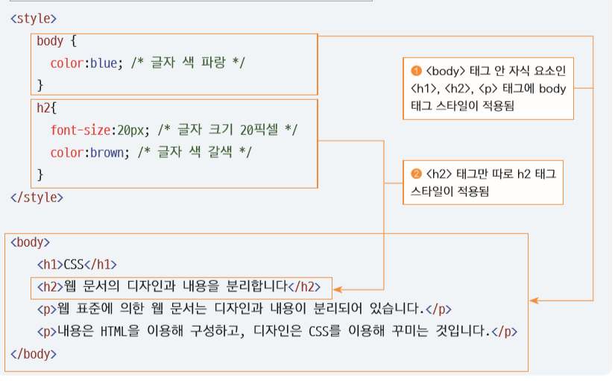
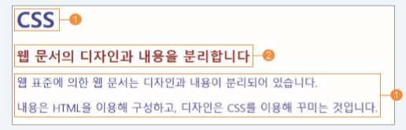
캐스캐이딩 스타일 시트(CSS)
원칙 2: 스타일 상속

Slide 38
06[HTML+CSS+ JAVASCRIPT]
모듈접두사

Slide 39
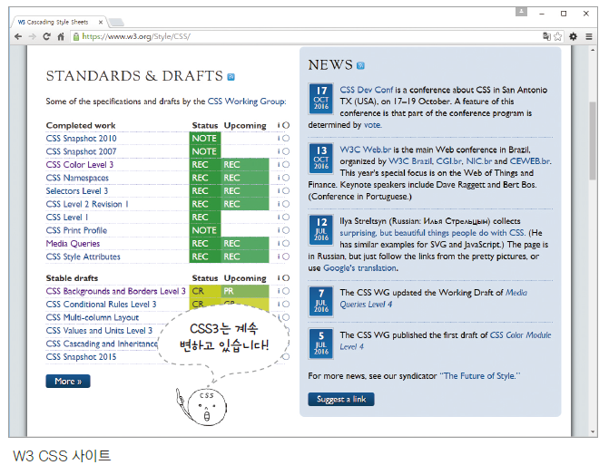
CSS3와 CSS모듈
CSS3란
CSS1 → CSS2 → CSS3
CSS2를 기본으로 새로운 규약들을 추가한 것이 CSS3
CSS2 규약 안에는 모든 스타일 규약이 담겨있어서 덩치가 크고 복잡해서 한꺼번에 업데이트하기 어려움 → CSS3부터는 배경이나 글꼴, 박스 모델 등 수십 개 기능을 주제별로 규약을 따로 만듦 ➔ “CSS 모듈 “ 이라고 부름
CSS 모듈별로 개발 진행 속도도 다르고 필요에 따라 계속 새로운 모듈이 생김 → CSS3는 한번에 표준 규약이 결정되지 않음.
W3C CSS 사이트로 이동하기

Slide 40
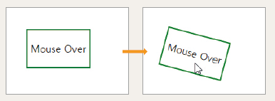
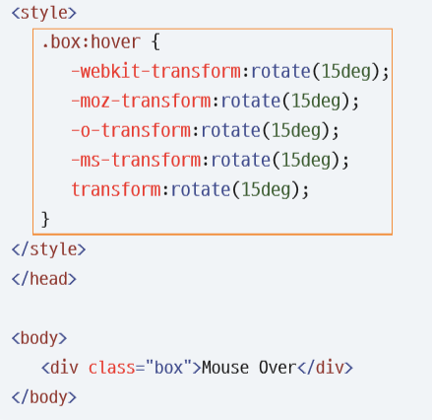
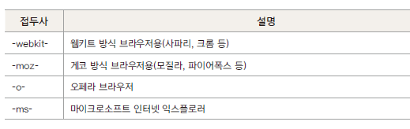
CSS3와 CSS모듈
CSS3와 브라우저 접두사
CSS3 모듈이 계속 개발되고 있는데 표준 규약이 아닌 속성들은 브라우저에 따라 다른 방식으로 지원됨 →속성 이름 앞에 접두사(prefix)를 붙여 브라우저별로 구분해야
표준 규약이 완성된 속성도 옛날 버전의 모던 브라우저 사용자를 고려하기 위해 브라우저 접두사를 붙여 사용하기도 함
크롬, 파이어폭스, 오페라, 사파리 등 웹 표준을 지원하는 브라우저.

Slide 41
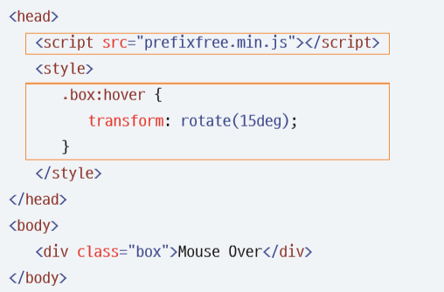
CSS3와 CSS모듈
브라우저 접두사를 자동으로 붙여준다
-prefix-free.js : 브라우저 벤더 접두사를 자동으로 붙여줌.
http://leaverou.github.io/prefixfree/ 에서 파일 다운로드
prefixfree.min.js 파일을 원하는 곳으로 복사하거나 옮김
<script> 태그를 이용해 웹 문서에 삽입 <script src="prefixfree.min.js"></script>
이제부터는 브라우저 접두사 없이 CSS3 속성 사용

Slide 42
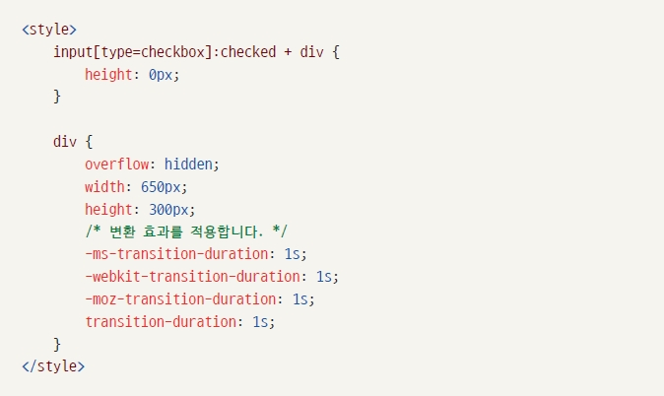
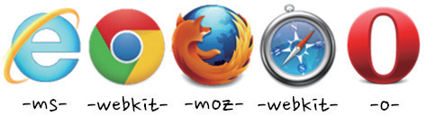
벤더 프리픽스
벤더 프리픽스는 웹 브라우저 공급 업체(마이크로소프트, 모질라, 구글, 애플, 오페라)에서 제공
실험적인 기능이 필요할 때 주로 사용함

Slide 43
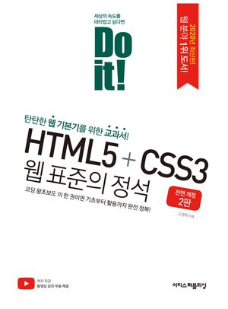
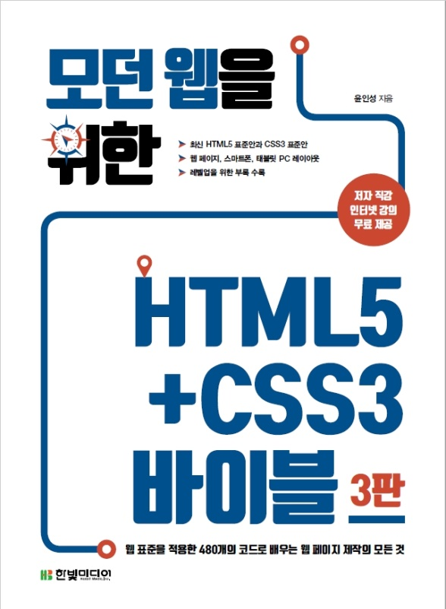
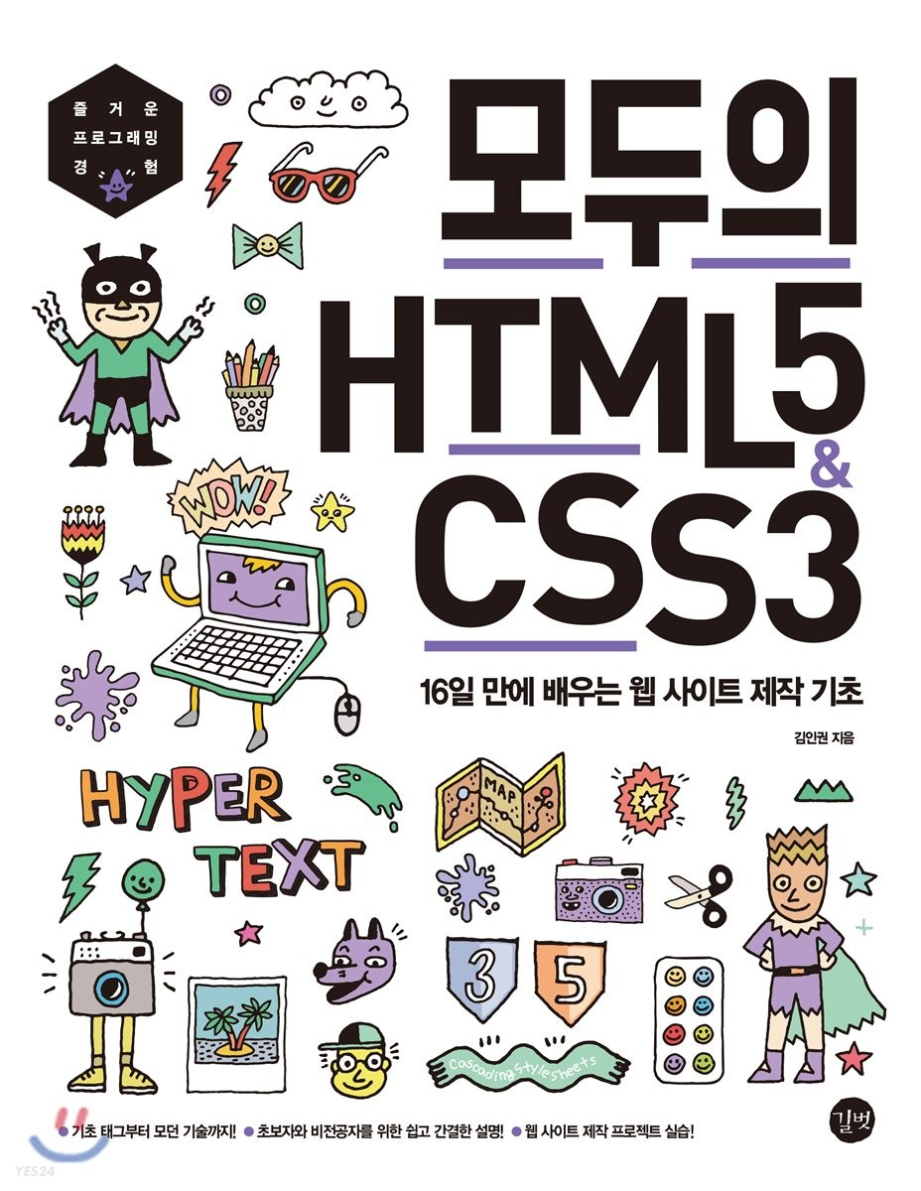
참고도서 및 부교제
웹사이트 구축을 위한 HTML / CSS / Javascript 학습
HojinLee /jinydev

